Slide 1
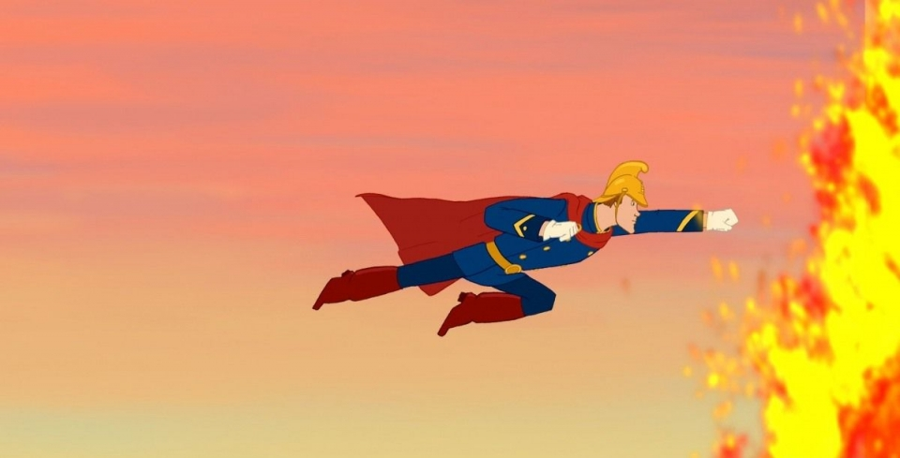
"
Детям о правилах пожарной безопасности

Slide 2
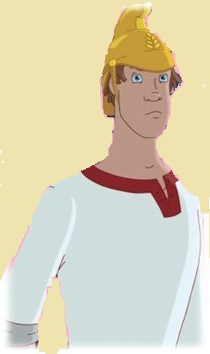
Здравствуйте, Ребята!
Я - Иван Царевич из Тридевятого царства. У Вас здесь совсем не так, как у нас. А вот Правила ПОЖАРНОЙ безопасности такие же! И я вам о них сегодня расскажу. Вы должны знать, как вести себя дома, чтобы не случилось беды.

Slide 3
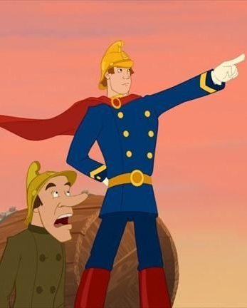
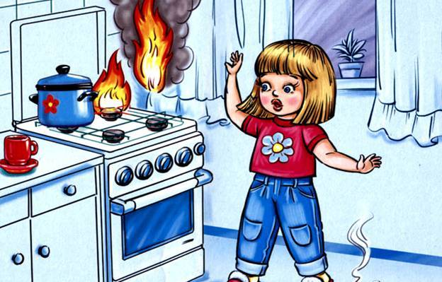
Правило первое:
НЕЛЬЗЯ оставлять без присмотра включенные газовые или электрические плиты.

Slide 4
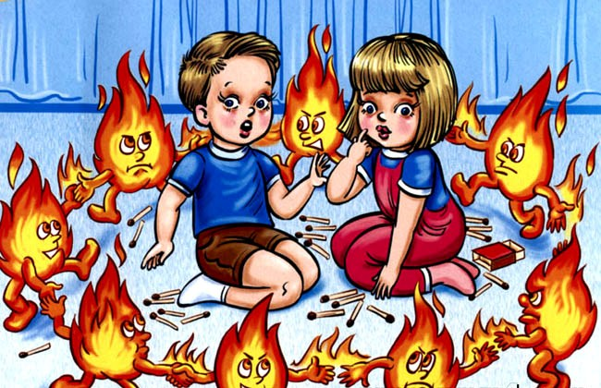
Правило второе:
НЕЛЬЗЯ зажигать свечи, спички без взрослых, и играть со спичками и зажженными свечами.

Slide 5
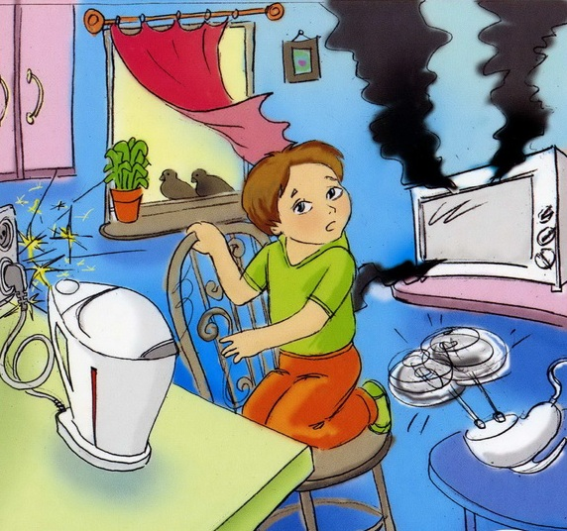
Правило третье:
НЕЛЬЗЯ самому, без взрослых, пользоваться микроволновой печью, тостером, утюгом, электрочайником, другими электрическими нагревательными приборами.

Slide 6
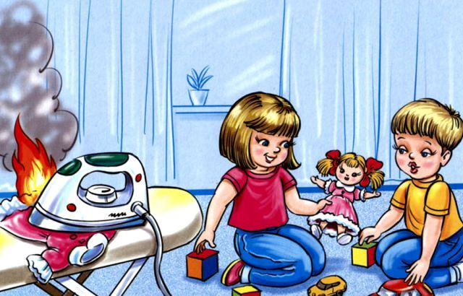
Правило четвёртое:
НЕЛЬЗЯ оставлять без присмотра включенные электрические приборы, электролампы, электронагреватели.

Slide 7
А знаете ли вы, как правильно действовать при пожаре?

Slide 8
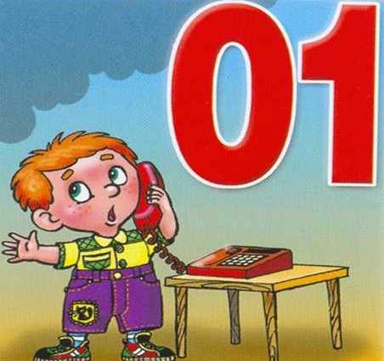
Первое действие, которое надо выполнить при пожаре – позвонить в пожарную охрану на -01. Или Единая экстренная служба – 112.

Slide 9
Позвонив по телефону, необходимо сообщить следующую информацию:
• точный адрес (улица, проспект, проезд, площадь, бульвар,);
• номер дома, строения, корпуса;
• что горит (дом, квартира, мусоропровод);
• на каком этаже пожар;
• фамилию и телефон (с которого звоните).

Slide 10
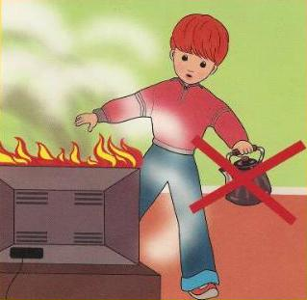
Правило второе:
НЕ ЗАЛИВАЙ водой горящие электроприборы.

Slide 11
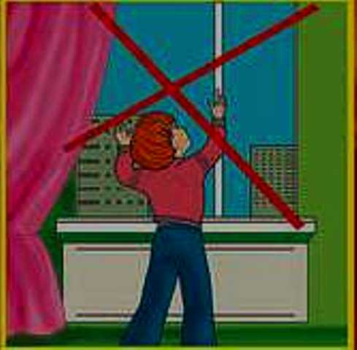
Правило третье:
НЕ ОТКРЫВАЙ окно.

Slide 12
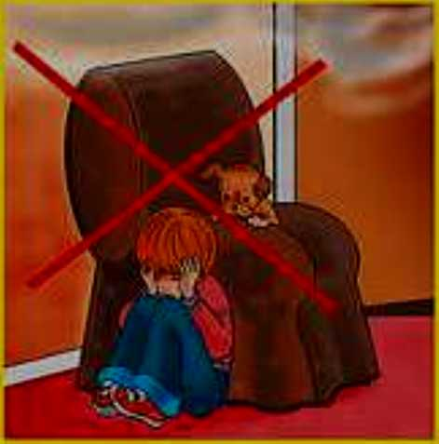
Правило четвёртое:
прятаться во время пожара нельзя.

Slide 13
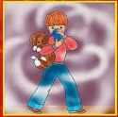
Правило пятое:
постарайся покинуть помещение! Двигайся вдоль стены, закрыв нос и рот от дыма мокрой тряпкой.

Slide 14
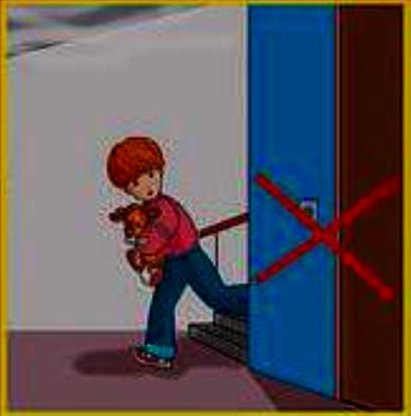
Правило шестое:
лифтом пользоваться нельзя!

Slide 15
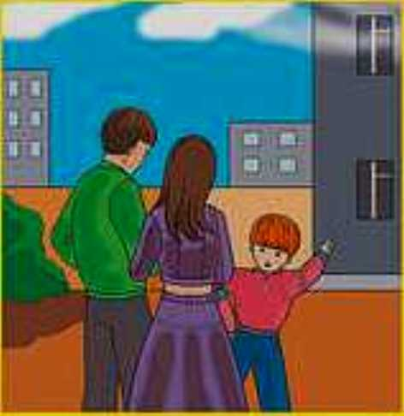
Правило седьмое:
если сам не смог вызвать пожарных, сообщи о пожаре соседям.

Slide 16
Ребята, отгадайте загадку.
Кто стоит и строг, и важен, В ярко-красный фрак наряжен, Как на службе, часовой – Охраняет наш покой? Ну а если вдруг случится – Что-то, где-то задымится, Или вдруг огонь-злодей Разгорится у дверей, Он всегда помочь успеет, И злодея одолеет… И ребенок, и родитель Знают, – он – <............>!

Slide 17
Молодцы, ребята! А вот поближе с огнетушителем и правилами поведения при пожаре в школе мы познакомимся на следующем занятии.
Мне пора возвращаться в своё царство.
ДО СВИДАНИЯ!

